Slide 1
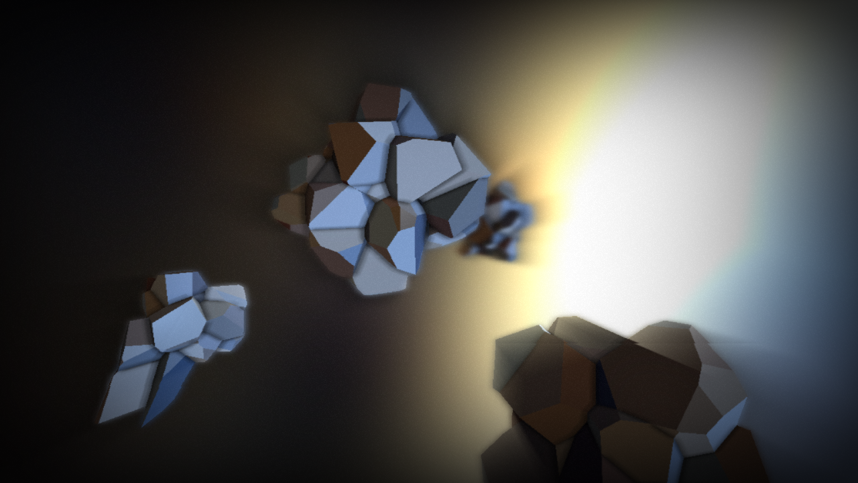
Voronoidiagramme und
Delaunay-Triangulation
Präsentation
BTI7311 - Informatik-Seminar
Student: Sven Osterwalder
Datum: 2014-06-04
Betreuer: Prof. Pierre Fierz

Slide 2
Inhalt
Einleitung
Voronoi-Diagramme (VD)
  Grundlagen
  Anwendungen
  Algorithmen
    Sweep
    Divide-and-Conquer
    Vergleich
  Allgemeine Form
Delaunay-Triangulation (DT)
  Grundlagen
  Algorithmen
Fazit
Fragen

Slide 3
Voronoi-Diagramme
Struktur des Universums
Öffentliche Schulen
Nächste Poststelle
Nächster Nachbar
Grösster leerer Kreis
Minimaler Spannbaum
Gemeinsamkeiten?

Slide 4
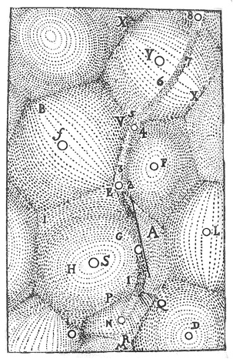
Voronoi-Diagramme
Bereits 1644 durch Descartes erwähnt
Benannt (1908) nach Georgy Voronoy
Wirbelkammern gem. Descartes

Slide 5
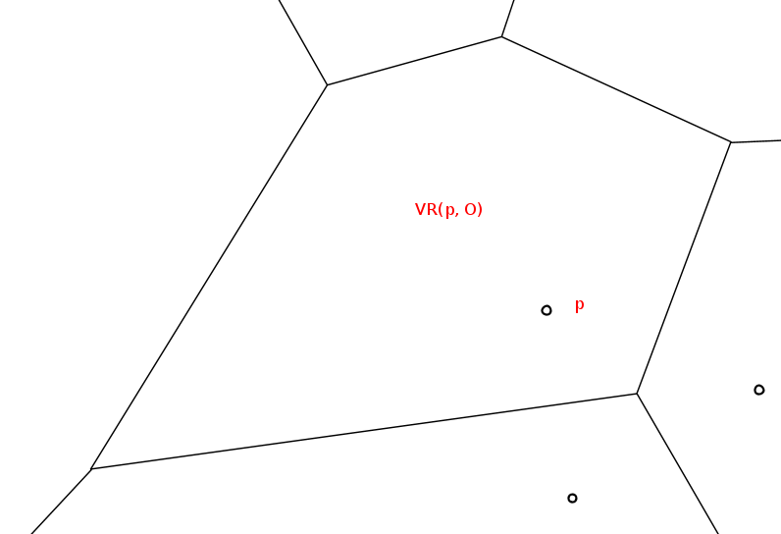
VD: Grundlagen
Voronoi-Region
Zuweisung aller Orte des Raumes dem nächsten Punkt mittels euklidischem Abstand

Slide 6
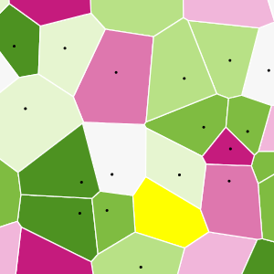
VD: Grundlagen
Voronoi-Diagramm
Alle Punkte des Raumes mit 2 oder mehr nächsten Nachbarn

Slide 7
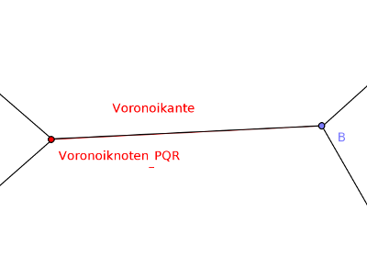
VD: Grundlagen
Voronoi-Kante
Gemeinsames Randstück von zwei Voronoi-Regionen
Vornoi-Knoten
Ecken einer Vornoi-Region

Slide 8
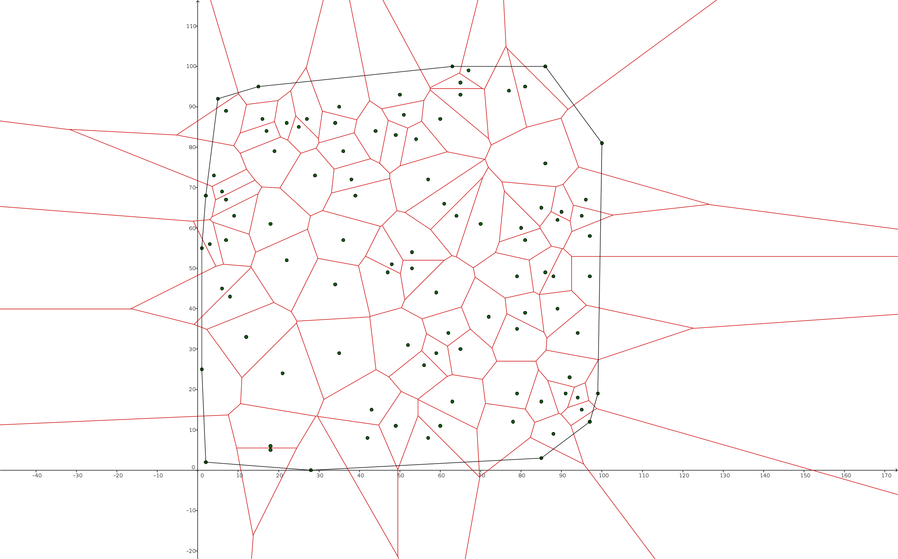
VD: Grundlagen
Unbeschränkte Voronoi-Region
Punkt, welcher auf der konvexen Hülle der Punktemenge liegt

Slide 9
VD: Grundlagen
Interessante Eigenschaften
mit und
  viele Kanten und Knoten
  Ableitung der konvexen Hülle von in Zeit
  Konstruktion von in Zeit

Slide 10
VD: Anwendungen
Nächstgelegenes Postamt
  Waagrechter Streifen durch jeden Knoten
  Binäre Suche nach in Y-Koordinaten
  ➔ Streifen bestimmen, der x enthält

Slide 11
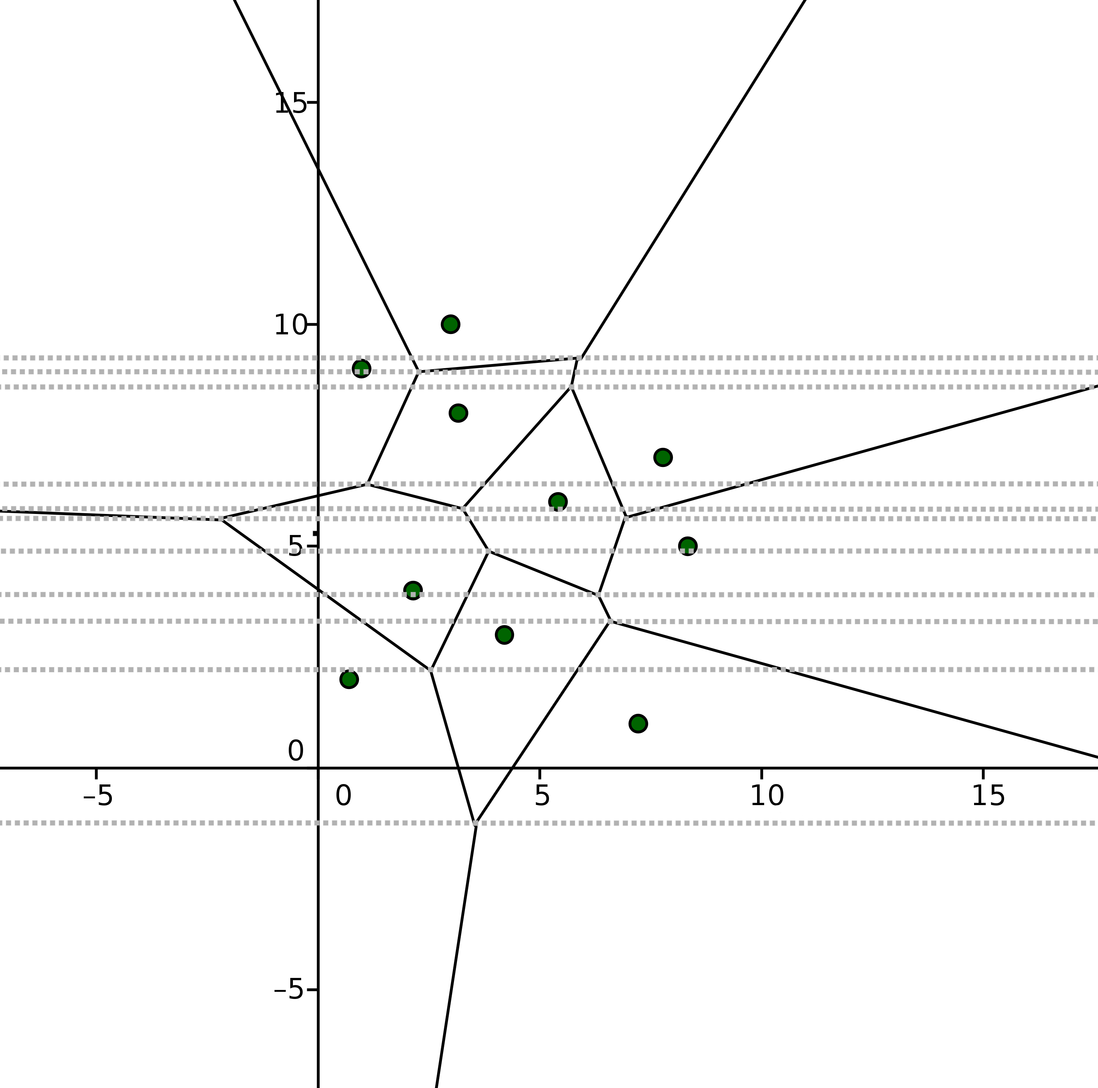
VD: Anwendungen
Nächstgelegenes Postamt

Slide 12
VD: Anwendungen
Minimaler Spannbaum
  Voronoi-Diagramm erstellen
  Segmente der Vornoi-Nachbaren als Kantenmenge definieren
  Kruskal-Algorithmus anwenden

Slide 13
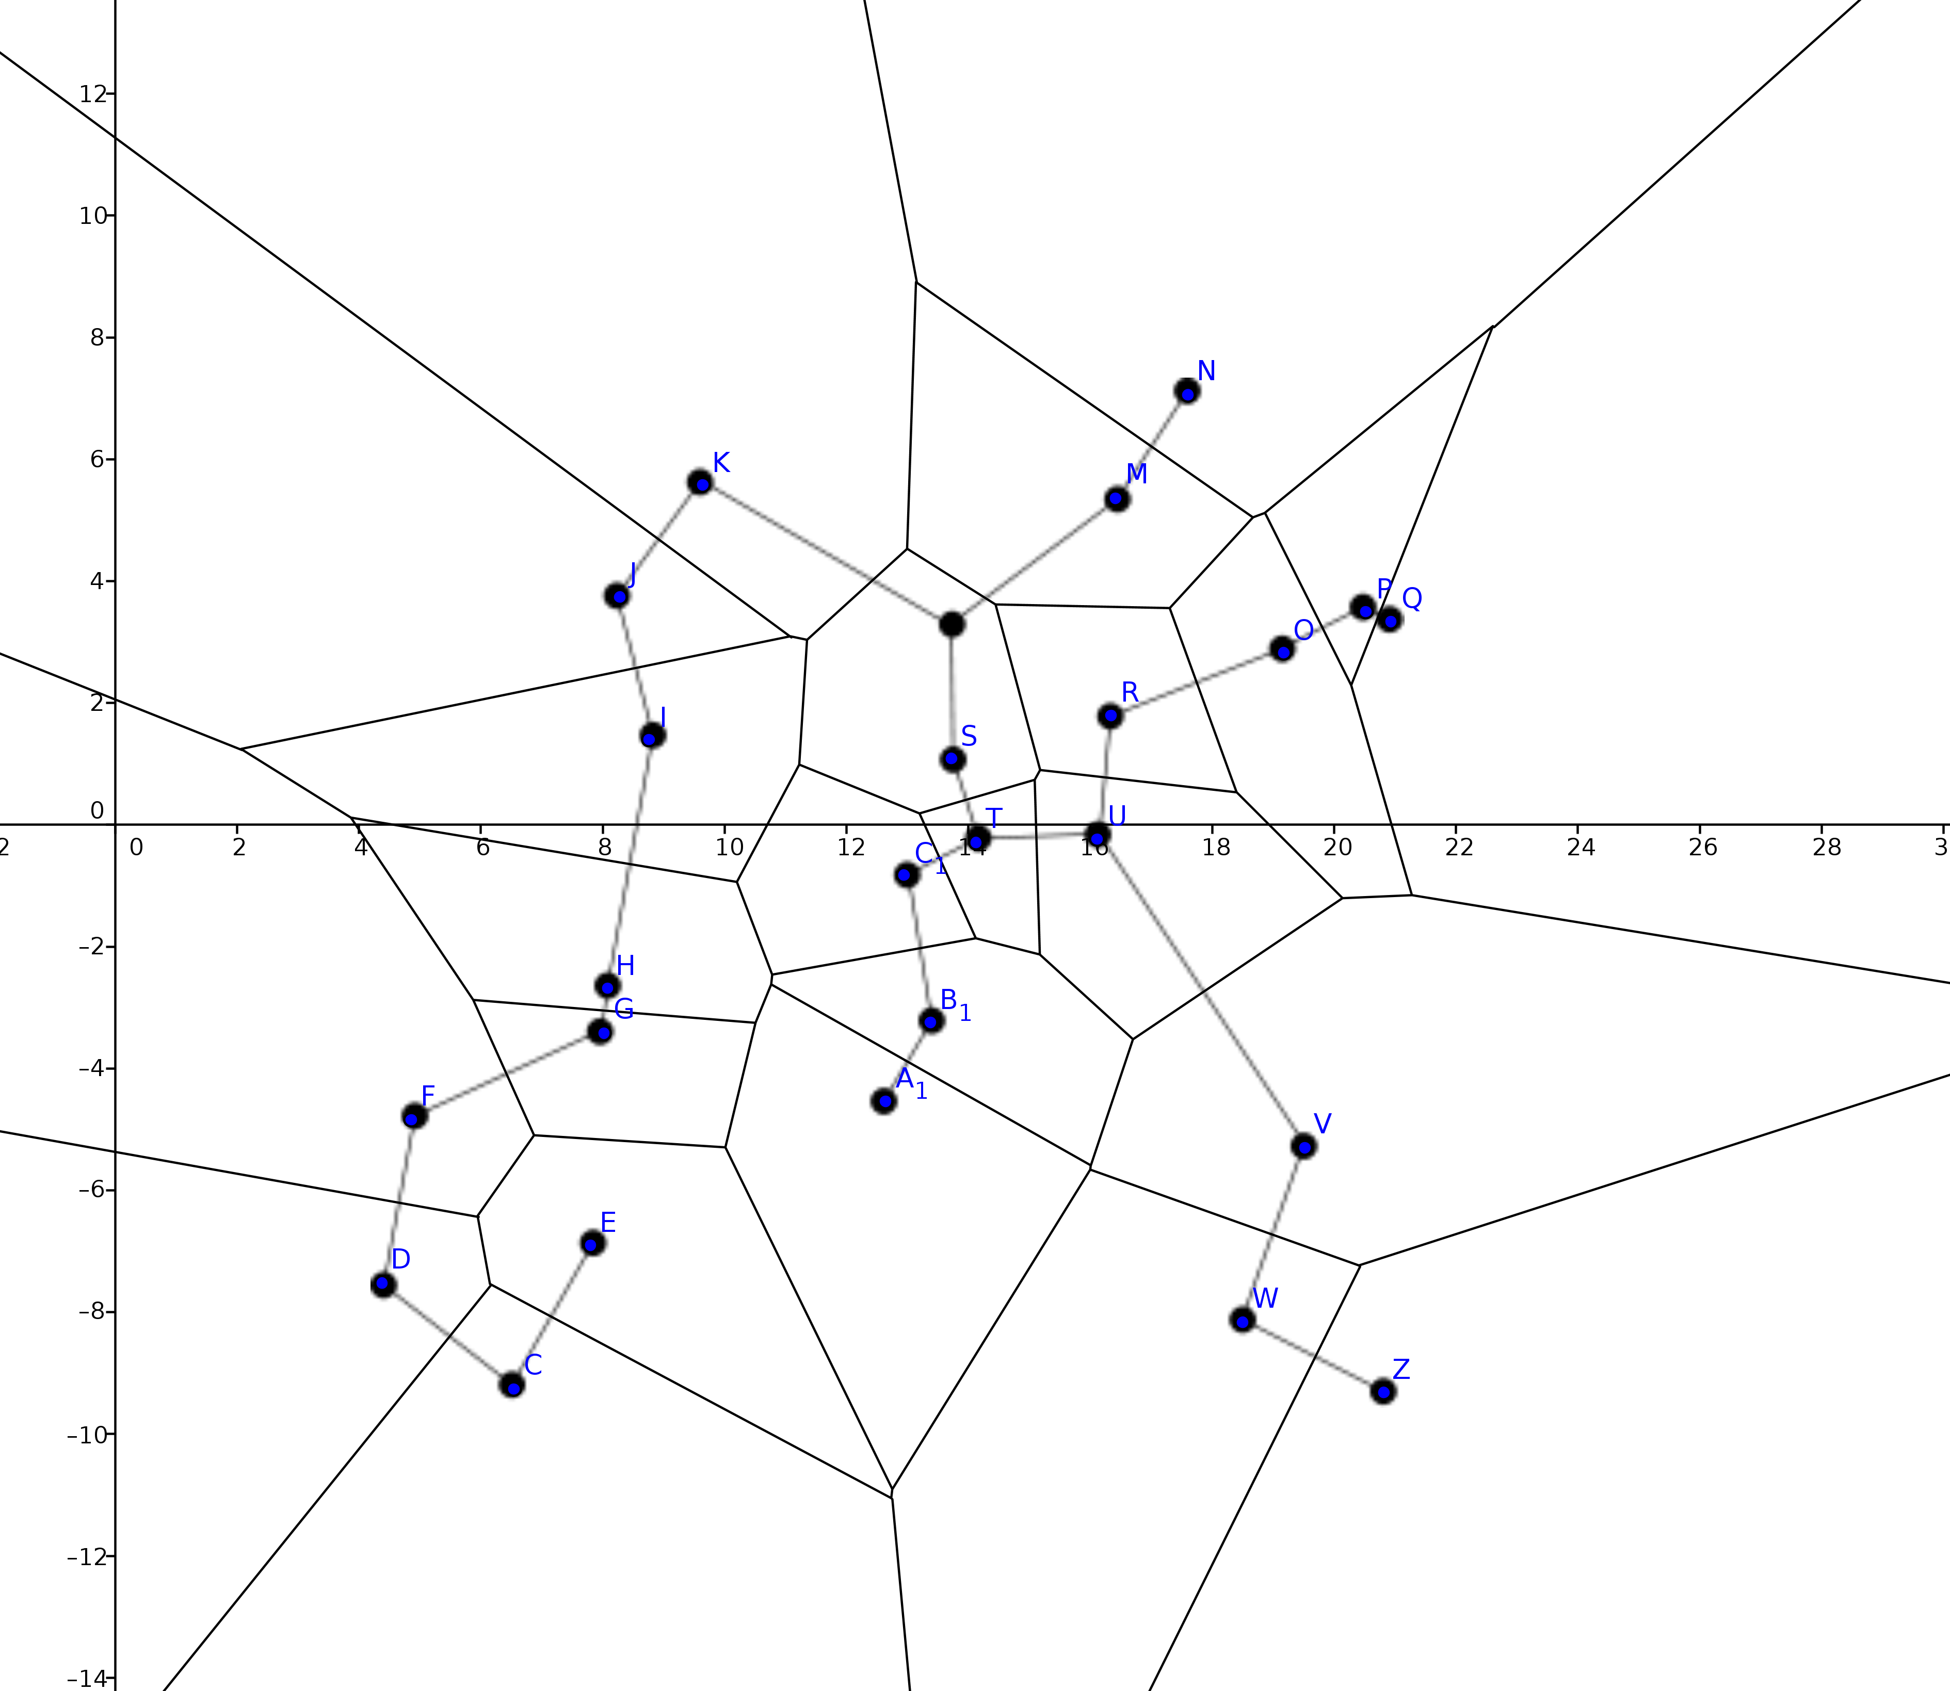
VD: Anwendungen
Minimaler Spannbaum

Slide 14
VD: Algorithmen: Sweep
Senkrechte Linie von links nach rechts über Ebene laufen lassen
Speichern der Teile links der Linie
  ➔ Keine Änderung mehr
Bildung Bisektor B(p, L) aus Punkt p und Sweep-Linie L
  ➔ Parabeln bzw. Wellenstücke

Slide 15
VD: Algorithmen: Sweep
Wellenfront
  Rand der Voronoi-Region
Spikes
  Schnittpunkte von zwei benachbarten Wellenstücken
  Verlängerung über Wellenfront hinaus

Slide 16
VD: Algorithmen: Sweep
Zwei Ereignisse
  Spike
    Wellenstück trifft auf Schnittpunkt seiner Spikes
  ➔ Verschwindet
  Punkt
    Wellenstück trifft auf einen neuen Punkt
  ➔ Neues Wellenstück
Sonst
  Wellenstücke laufen ungestört weiter

Slide 17
VD: Algorithmen: DAC
Erinnerung: Divide-and-Conquer
  Divide
  Zerteilen der Probleme in Teilprobleme
  Recur
  Rekursives Lösen der Teilprobleme
  Conquer
  Zusammenfügen der Lösungen

Slide 18
VD: Algorithmen: DAC
Aufteilen einer Punktemenge S
  Mittels Splitgerade
  (kleinerer Teil von S ca. 1/4 S)
  ➔ Teilmengen L und R
Erstellen der Voronoi-Diagramme V(L) und V(R)
Voronoi-Diagramme V(L) und V(R) vereinen
➔Bisektor B(L, R) erstellen

Slide 19
VD: Algorithmen: DAC
Bisektor B(L, R) erstellen
  Bildung der konvexen Hülle
  Endstück von B(L, R) suchen
    Besuch der unbeschränkten Durchschnitte
    Halbgerade
  ➔ Tangente des Bisektors
      Vertex u in konv. Hülle von L mit gr. X-Koordinate
      Vertex v in konv. Hülle von R mit kleinster X-Koordinate
  Verfolgung des Bisektors B(L, R) durch L und R bis an das andere Ende

Slide 20
VD: Algorithmen: Vergleich
 | Sweep | DAC
Zeitaufwand | O(n* log(n)) | O(n * log(n))
Speicherbedarf | Linear, O(n) | Linear, O(n)

Slide 21
VD: Algorithmen: Weitere
Flip
Untere Schranke
Inkrementelle Konstruktion
Geometrische Transformation

Slide 22
VD: Allgemeine Form
Inkrementelle Konstruktion
Sweep-Verfahren
  Voronoi-Diagramme von Liniensegmenten
  Voronoi-Diagramme von bel. Konvexen Distanzfunktionen
Divide-and-Conquer-Verfahren
  Z-Buffering

Slide 23
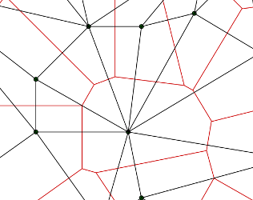
Delaunay-Triangulation
Benannt nach der französischen Form des Nachnames des Erfinders:
Boris Nikolajetwisch Delone
Abhandlung 1934
Beispiel einer Delaunay-Triangulation (schwarz)

Slide 24
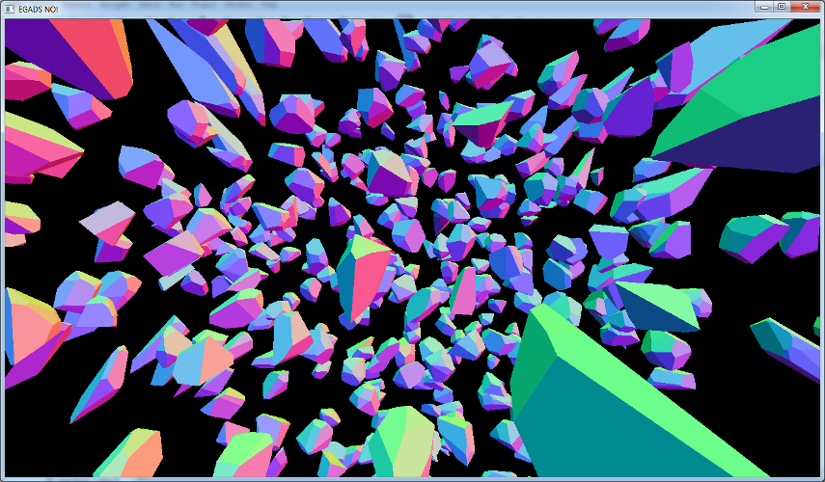
Delaunay-Triangulation
Effiziente Methode um Flächen zu triangulieren
Geeignet für Computergrafik
Beispiel von Polygon-Modellen, welche mit Delaunay Triangulation erzeugt wurden

Slide 25
DT: Grundlagen
Menge von Liniensegmenten
  Erfüllen bestimmte Bedinungen
Wenn die Voronoi-Regionen der Punkte an eine gemeinsame Voronoi-Kante angrenzen
  Punkte ➔ Liniensegment pq
  ➔ Delaunay-Kante

Slide 26
DT: Grundlagen
Delaunay-Triangulation DT(S)
  Kreuzungsfreie geometrische Realisierung des Graphen des Voronoi-Diagramms V(S)
  Flächen
    Genau so viele Kanten wie bei ihrem Voronoi-Knoten zusammenlaufen
  Keine vier Punkte auf eine Kreisrand
  ➔ Beschränkte Flächen sind Dreiecke

Slide 27
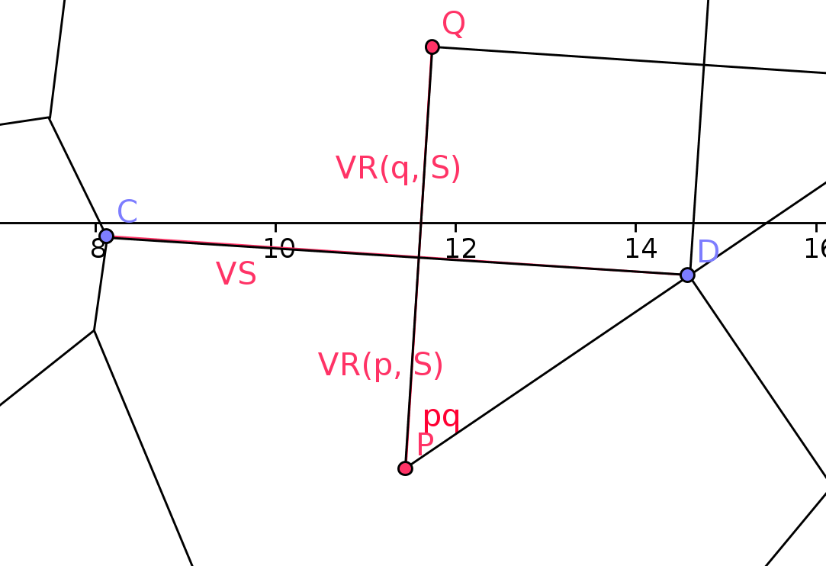
DT: Beispiel 1
Beispiel einer Delaunay-Zerlegung

Slide 28

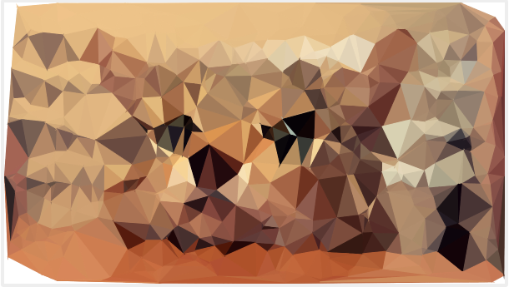

DT: Beispiel 2
Original
500 Dreiecke
8000 Dreiecke
Beispiel der Delaunay-Zerlegung eines Bildes

Slide 29
DT: Algorithmen
Delaunay-Triangulation ist dual zur Struktur des Voronoi-Diagrams
  ➔ Ableitung in andere Struktur in Zeit O(n)
„Manuell“
  Wiederholte Bildung der Delaunay-Kanten
    Pretriangulation
    Triangulation
Notes:
Pretriangulation:
- Nicht zusammenhängendes Diagramm
- Knoten mit Grad > 3
=> Polygone mit >= 4 Punkten

Slide 30
DT: Algorithmen
Analog zu Voronoi-Diagrammen
  Flip-Verfahren
  Inkrementelle Konstruktion
  Divide-and-Conquer-Verfahren
  Sweep-Verfahren
Notes:
Pretriangulation:
- Nicht zusammenhängendes Diagramm
- Knoten mit Grad > 3
=> Polygone mit >= 4 Punkten

Slide 31
DT: Algorithmen
Delaunay-Triangulation ist dual zur Struktur des Voronoi-Diagrams
  ➔ Ableitung in andere Struktur in Zeit O(n)
„Manuell“
  Wiederholte Bildung der Delaunay-Kanten
    Pretriangulation
    Triangulation
Notes:
Pretriangulation:
- Nicht zusammenhängendes Diagramm
- Knoten mit Grad > 3
=> Polygone mit >= 4 Punkten

Slide 32
Fazit
Spannendes Thema mit praktischer Anwendung
Wesentliches auf den Punkt bringen
Schwierigkeit: Wie tief soll man gehen? Was kann vorausgesetzt werden?

Slide 33


Fragen?

Slide 34

Fragen!

